Slide 1
Data_Delito
Paula Rojas
Hector Flores
Christian Castro

Slide 2
Data_Delito
1 Análisis gif. 1 semana.
2 Estadísticos, dendrogramas y ACP. 1 semana.
3 Predicción de delitos (HW) 1 semana.
Producto = 1+2+3
Su necesidad estriba en su distinto enfoque. Será fácil y rápidamente interpretable a pesar de contener análisis estadísticos muchas veces complejos.
Contempla la entrega de marcos teóricos, donde se expongan diferentes corrientes de pensamiento, informándolas.

Slide 3
Data_Delito posibilidades
Podemos contemplar una primera investigación correlacionando dos variables de la teoría económica del delito de Becker.
Para explicar las motivaciones que están detrás de que un individuo cometa un delito, Becker deriva lo que denomina la “oferta de delitos”. Esta tendría dos determinantes básicos que el individuo considera al momento de delinquir, los cuales son:
la probabilidad de ser aprehendido y
el tipo de castigo.
Lo anterior implica que bajas tasas de aprehensión debiesen concentrar mayores niveles de delitos –tasas de denuncias-. Debiese existir una correlación negativa entre tasas de denuncias y aprehensiones.

Slide 4
Data_Delito
Elemento diferenciador: PazCiudadana y la SPD http://www.seguridadpublica.gov.cl.
Bases de datos: trimestrales del anterior link.
Son áridos de digerir. Entregan información descriptiva en difícil. Nosotros queremos entregar información de mayor calidad de forma más simple.
No hay análisis del delito, de sus series de tiempo, de sus propias correlaciones y correlaciones con variables demográficas.

Slide 5
Data_Delito nicho
Informar a la autoridad en la toma decisiones que le permitan administrar sus recursos de manera eficiente.
Empresas de seguridad.
Gobiernos locales: a municipios, al relacionar variables como educación, salud, pobreza con delito, ofrecer elementos que permitan la correcta toma de decisiones y su implementación en la política pública.
Utilidad para elegir un lugar y valor de una compra de vivienda.
Universidades, centros de estudio e investigadores.

Slide 6
Data_Delito efectos
1 Prever/disminuir la ocurrencia/reincidencia de los delitos.
2 Al relacionar las diferentes variables como educación, con delito y ofrecer elementos que permitan a la autoridad la correcta toma de decisiones y su implementación en la política pública, impactar el nivel de eficiencia en la gestión municipal y estatal al focalizar los recursos en la represión, prevención y rehabilitación.

Slide 7
Data_Delito
Variables y cruces

Slide 8
Data_Delito
Variables a cruzar:
Son prácticamente todas, hasta climatológicas. Demográficas, económicas, educacionales, urbanísticas, sanitarias...
Como?

Slide 9
Data_Delito
gifs

Slide 10
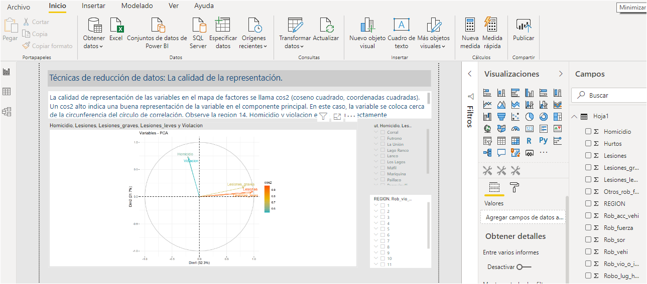
Data_Delito
ACP

Slide 11
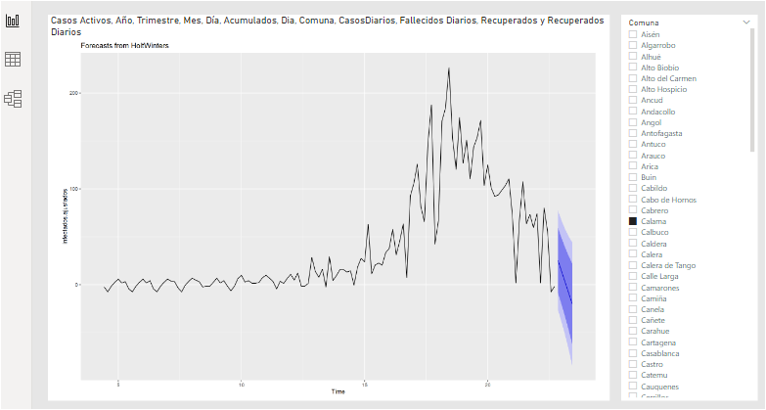
Data_Delito
Predicciones

Slide 12
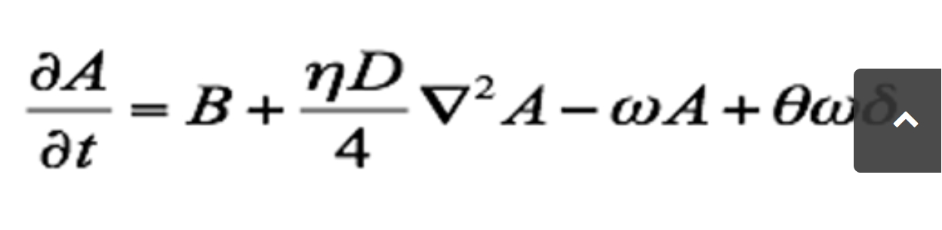
Data_Delito potencialidades
El enfoque matemático
El algoritmo PredPol, se utiliza en EEUU PredPol se basa en una década de investigación académica detallada sobre las causas de la formación de patrones delictivos. Esa investigación vinculó con éxito varios aspectos clave del comportamiento del delincuente con una estructura matemática que se utiliza para predecir cómo evolucionarán los patrones delictivos de un día a otro, de un momento a otro.

Slide 13
Data_Delito descripción temática
CATEGORÍA | SECCIÓN | TEMAS/VISTAS
Data_delito_descriptivo | Paramétrico | Gráficos descriptivos | GIFs | Dendrogramas | ACP
 | No paramétrico | Por determinar
Data_delito_predictivo | Mapas de calor
 | Predicciones en series de tiempo

Slide 14
Data_Delito

